Slide 1
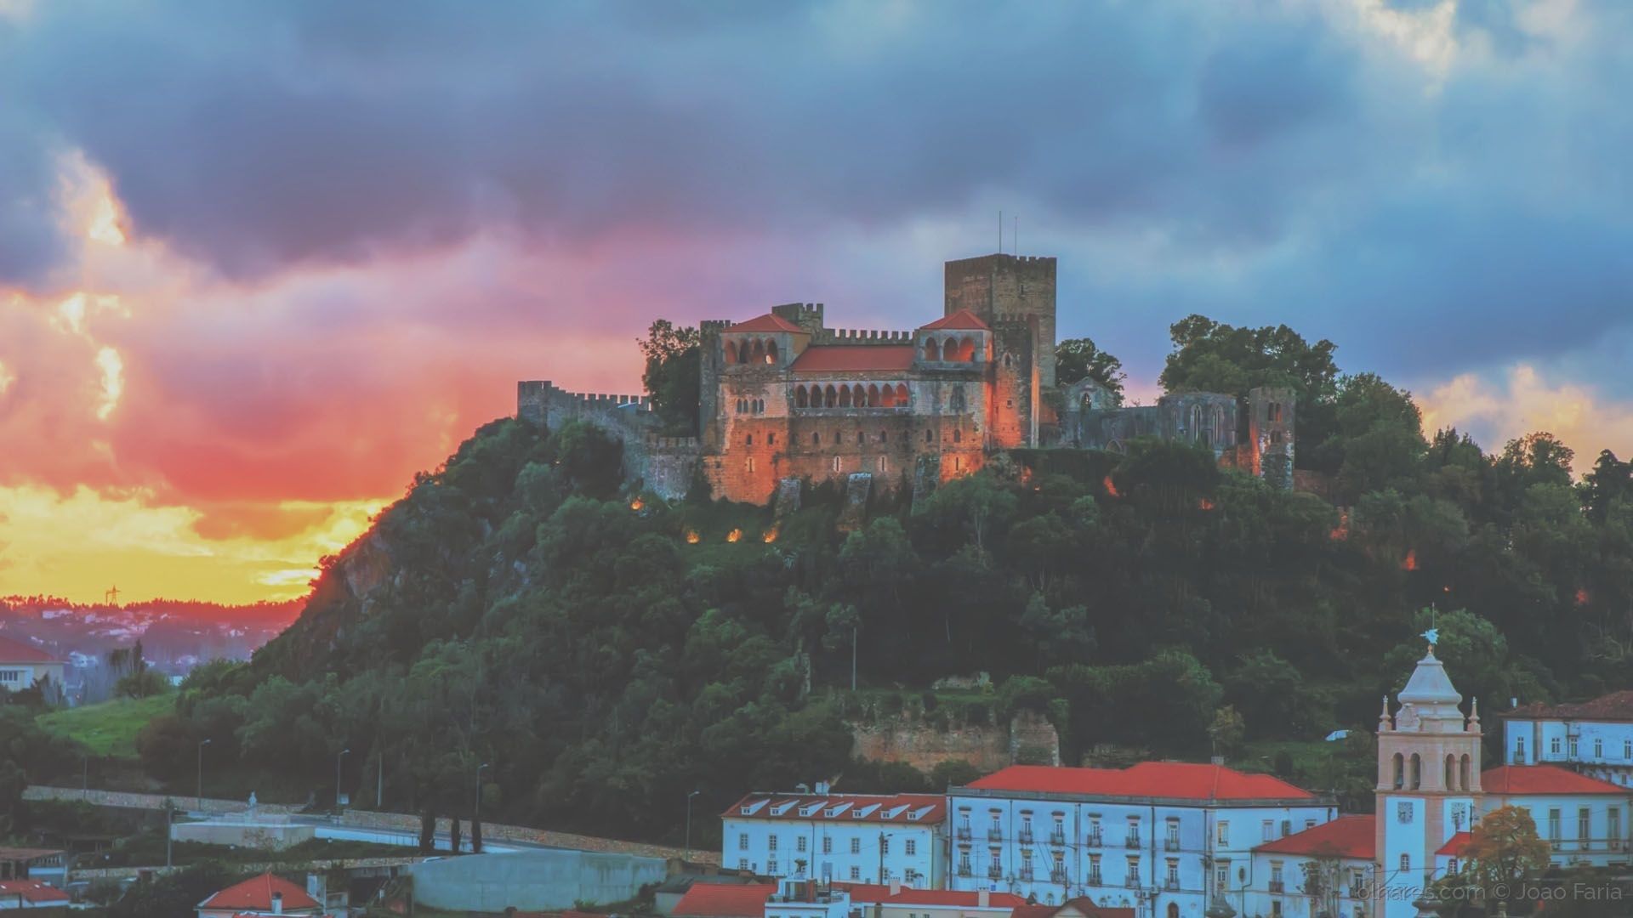

HAPPYGUEST
UC - Projeto Informático
Licenciatura Engenharia Informática
2022/2023
Estudantes:
Diogo Mendes - 2191181 Tomás Neves - 2201747
Orientadoras:
Professora Ângela Pereira Professora Maria Esteves
Notes:
Diogo

Slide 2

Sumário
·01·
·02·
·03·
·04·
IPL – ESTG 2023
Enquadramento e Objetivos
Metodologia e Arquitetura
Funcionalidades e Testes
Conclusão e Trabalho Futuro
Contexto do projeto e formulação dos objetivos do mesmo
Visão geral da metodologia e arquitetura
Funcionalidades e testes desenvolvidos durante oprojeto
Conclusão do projeto e trabalho futuro
2
Notes:
Tomás
Boa tarde o meu nome é Tomás Neves ao logo desta apresentação vamos falar de diversas coisas, primeiramente vamos contextualizar o projeto e demonstrar os seus objetivos, depois iremos falar um pouco da metodologia e arquitetura utilizadas ao logo do projeto, passaremos pelas funcionalidades e testes, por fim iremos concluir trabalho e apresentar propostas de trabalho futuro

Slide 3

Enquadramento e Objetivos
·01·
HAPPYGUEST
IPL – ESTG 2023
3
Notes:
Tomás

Slide 4

HAPPYGUEST
Enquadramento
IPL – ESTG 2023
Impacto das redes sociais na indústria hoteleira.
Clientes insatisfeitos que expressam queixas publicamente.
Prejuízo potencial à reputação de hotéis.
Desafio significativo para a indústria hoteleira.
4
Notes:
Tomás
Com a crescimento das redes sociais, é comum que os clientes insatisfeitos com o serviço de um hotel optem por expressar publicamente as suas queixas nessas plataformas online.
Isto pode levar a um prejuízo da reputação dos hotéis, influenciando negativamente a decisão dos potenciais hospedes.
Neste contexto, os hotéis estão a adotar uma postura cada vez mais vigilante com o objetivo de evitar a ocorrência destas experiências negativas.

Slide 5
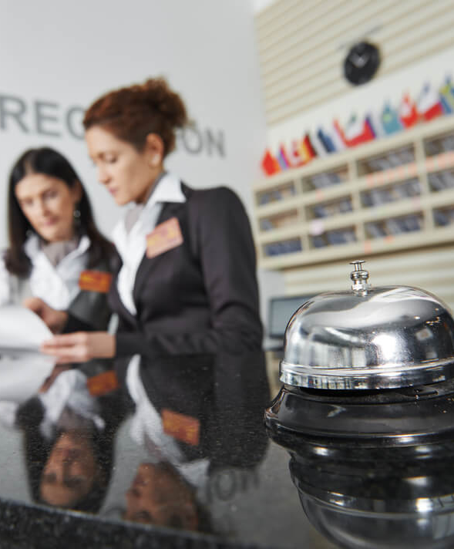
HAPPYGUEST
Objetivos
IPL – ESTG 2023
Aprimorar serviços e comunicação em hotéis.
Facilidade e eficácia na aplicação.
Experiência melhor para hóspedes e gestão interna otimizada.
Hóspedes expressam necessidades, hotéis resolvem problemas.
5
Notes:
Tomás
O objetivo principal desta aplicação é melhorar os serviços oferecidos pelo hotel.
Facilitar e simplificar e comunicação entre cliente – hotel.
Oferecer uma melhor experiencia durante a estadia dos hospedes.
Resolver as necessidades que possam vir a surgir durante a estadia

Slide 6

Metodologia e Arquitetura
·02·
HAPPYGUEST
IPL – ESTG 2023
6
Notes:
Diogo

Slide 7
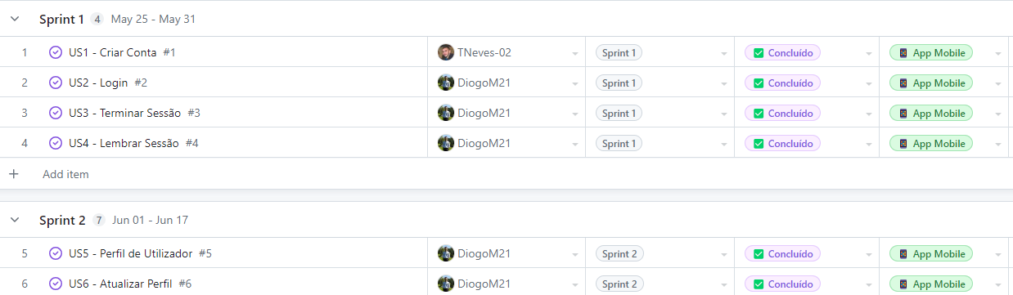
HAPPYGUEST
Metodologia
IPL – ESTG 2023
Para este projeto, decidimos adotar os princípios da metodologia Scrum, uma abordagem ágil, pois permitiu-nos um melhor controlo da distribuição de tarefas, otimização do tempo e uma integração eficiente dos testes.
7
Notes:
Diogo
Usamos princípios da metodologia Scrum (agil)
Permite Controlo e divisão de tarefas
Definição de trabalho semanal e otimização de tempo

Slide 8
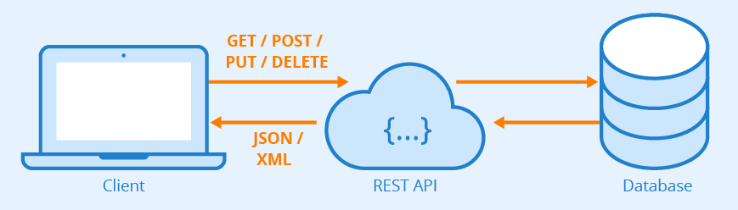
HAPPYGUEST
Arquitetura
IPL – ESTG 2023
A estrutura lógica do sistema baseia-se no modelo cliente-servidor, onde os clientes solicitam serviços ao servidor, que disponibiliza os recursos necessários.
8
Notes:
Diogo
Estrutura de sistema Modelo cliente-servidor
API para realizar pedidos (requests)
API consulta base de dados
Tipos de pedido GET/POST/DELETE
Retorna em JSON

Slide 9
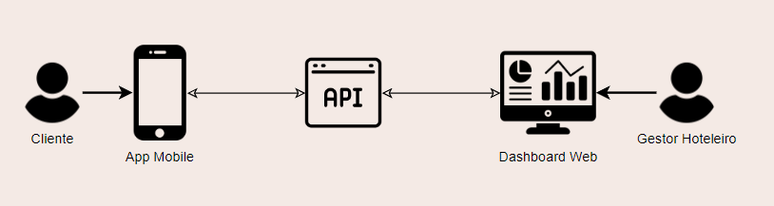
HAPPYGUEST
Arquitetura
IPL – ESTG 2023
API (Laravel) - Comunicação entre Aplicações
Aplicação móvel (Android - Java)
Dashboard web (Vue.js)
9
Notes:
Diogo
API para comunicação em Laravel
Aplicação móvel android (pesquisa) java
Aplicação web em vue javascript
Descrever Imagem

Slide 10
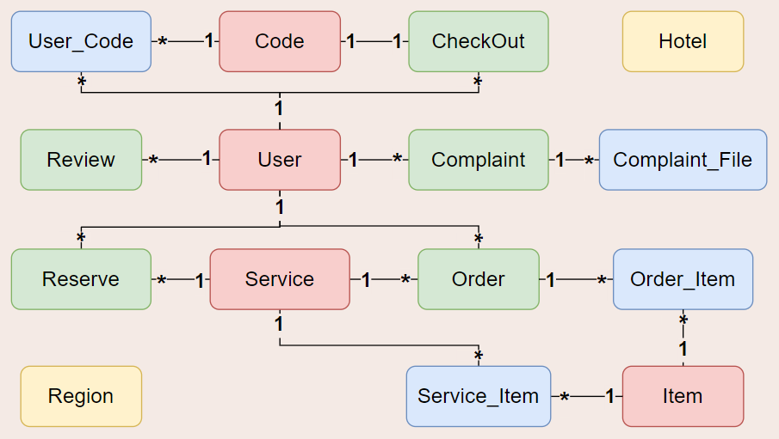
HAPPYGUEST
Arquitetura
IPL – ESTG 2023
10
Notes:
Diogo
Modelo de entidade e relacionamento

Slide 11
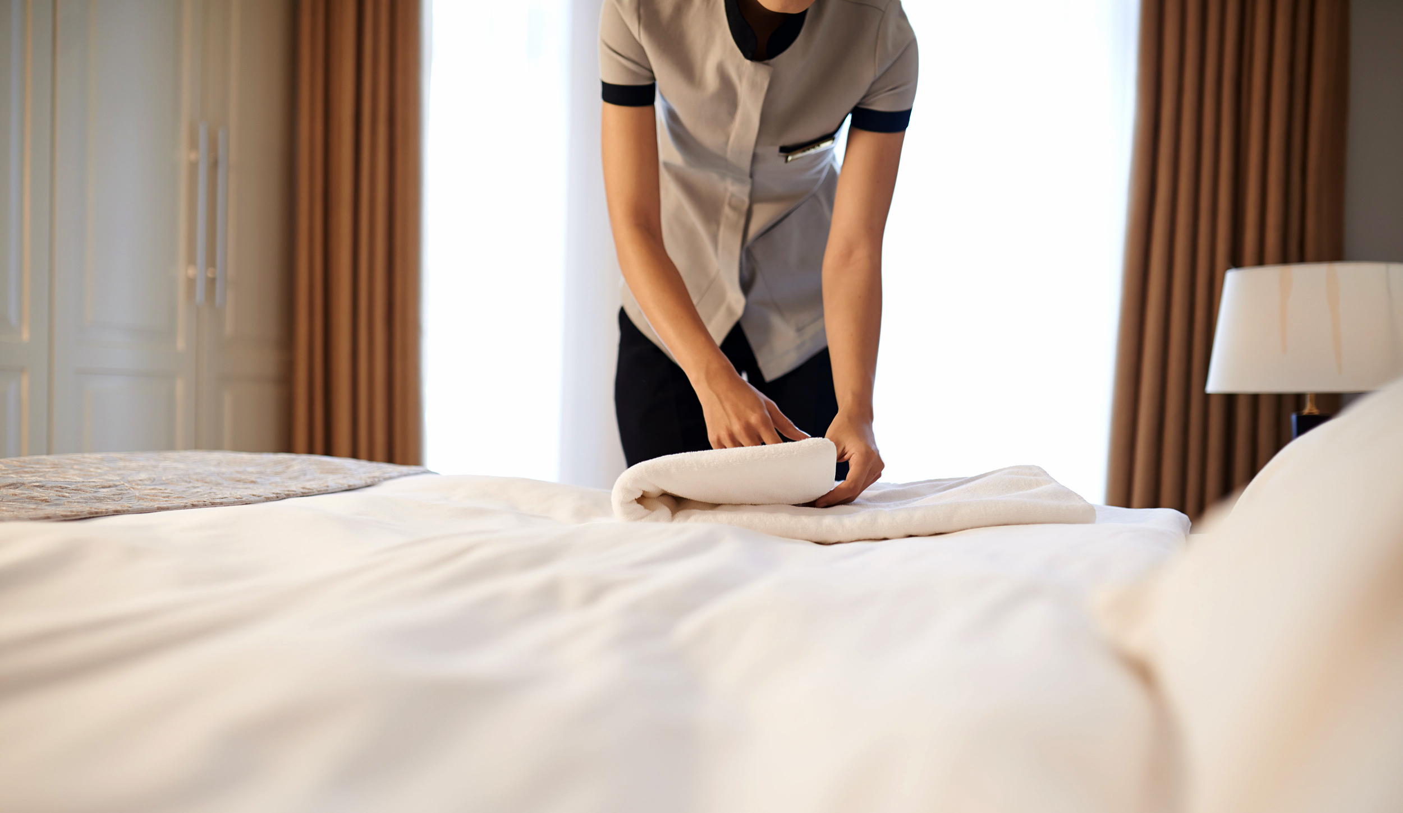
Funcionalidades e Testes
·03·
HAPPYGUEST
IPL – ESTG 2023
11
Notes:
Tomás

Slide 12
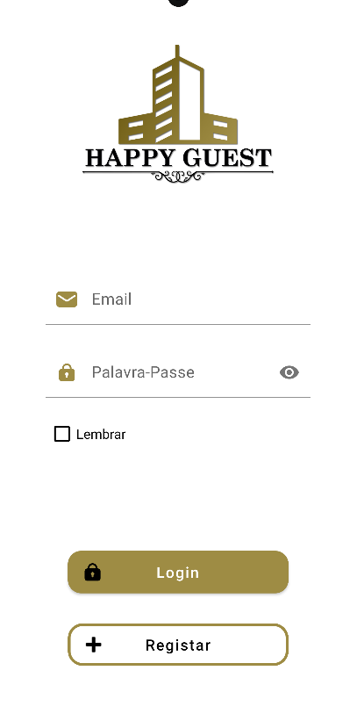
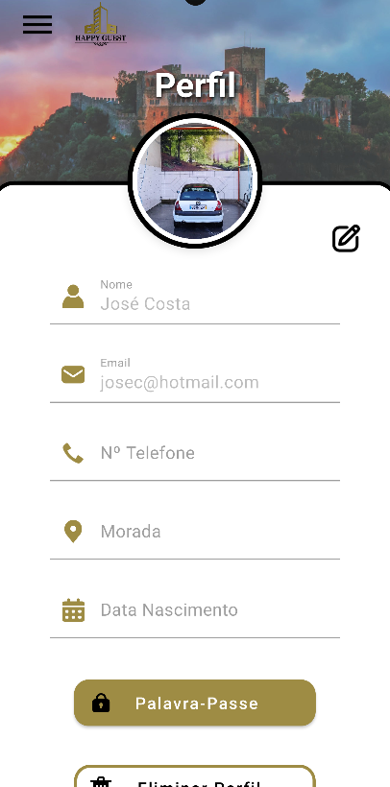
HAPPYGUEST
Funcionalidades
IPL – ESTG 2023
Autenticação
Perfil de Utilizador
12
Notes:
Tomás
1 – Login, Registo e Sessão
2 – Perfil, desde nome, password, foto, etc

Slide 13
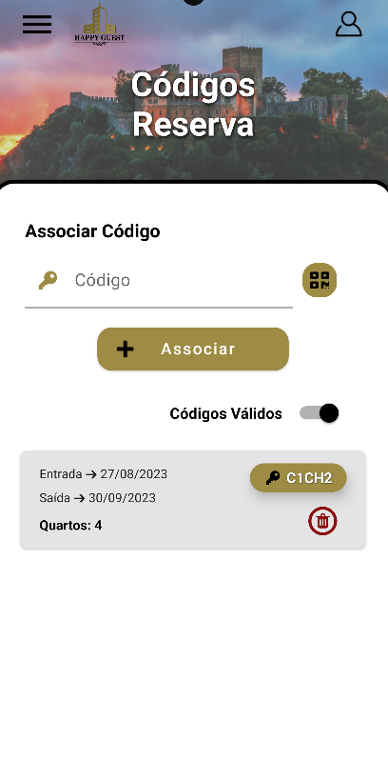
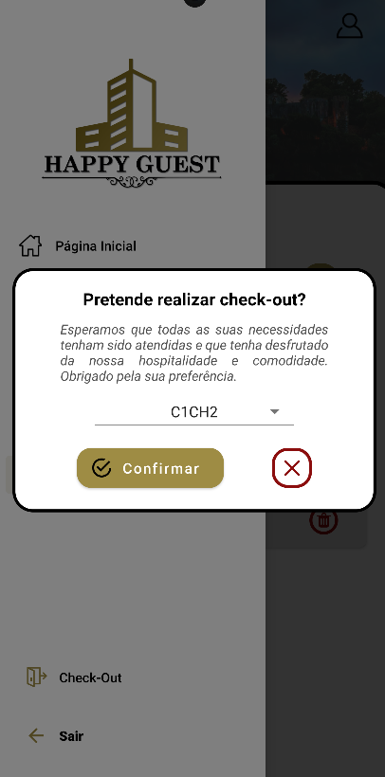
HAPPYGUEST
Funcionalidades
IPL – ESTG 2023
Códigos de Acesso
Check-Out
13
Notes:
Tomás
1 – Códigos de acesso para reserva
2 – Check-out de códigos

Slide 14
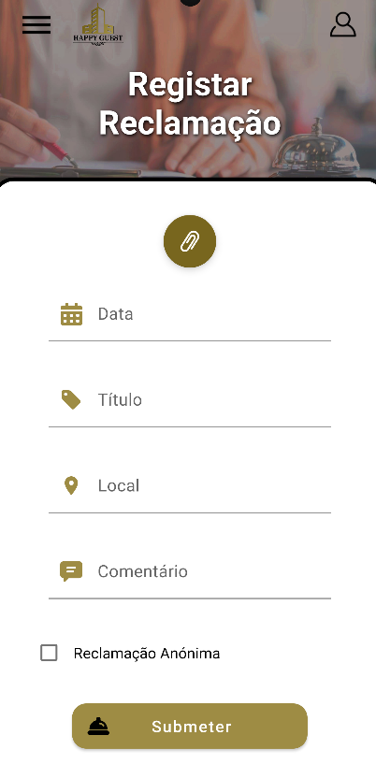
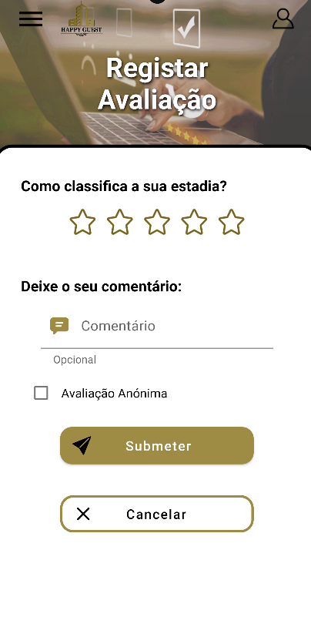
HAPPYGUEST
Funcionalidades
IPL – ESTG 2023
Reclamações
Avaliações
14
Notes:
Tomás
1 – Reclamações com dados e fotos
2 – Avaliações de estadias

Slide 15
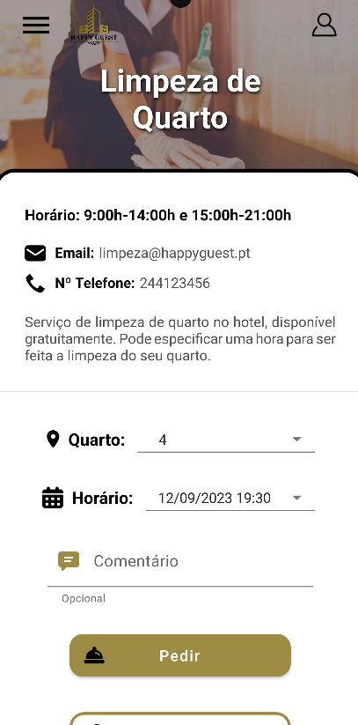
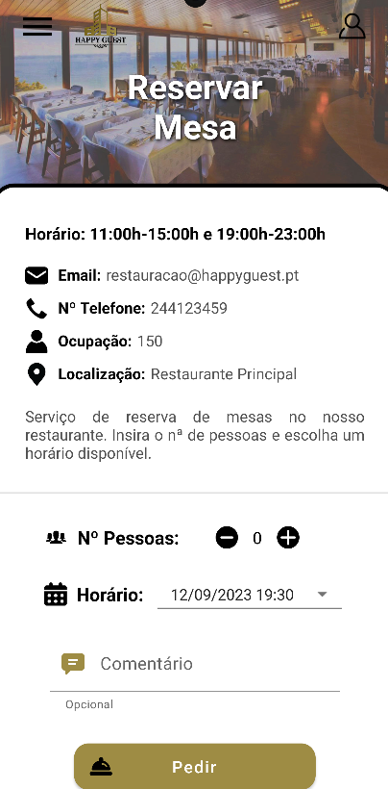
HAPPYGUEST
Funcionalidades
IPL – ESTG 2023
Pedidos
Reservas
15
Notes:
Diogo
1 – Pedidos de objetos, alimentação e limpeza (quarto, horário e menu)
2 – Reservas de mesa (horário e num pessoas)

Slide 16
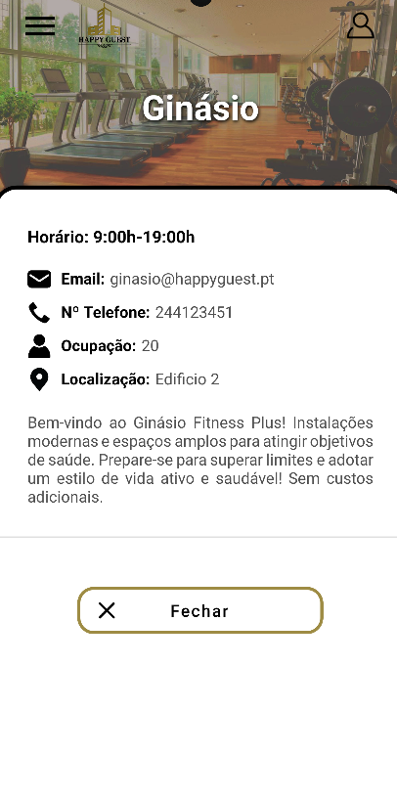
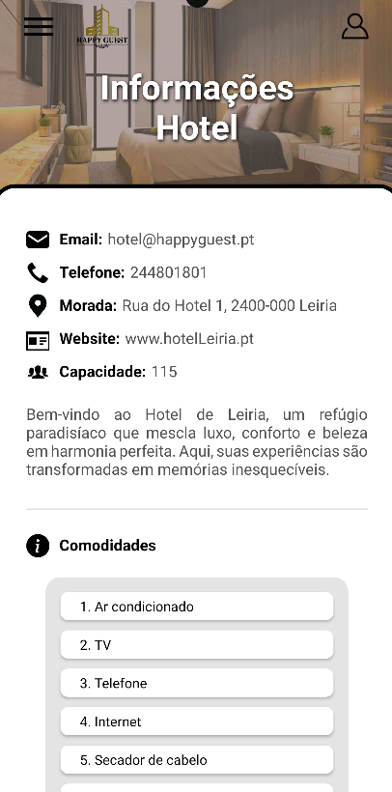
HAPPYGUEST
Funcionalidades
IPL – ESTG 2023
Serviços
Informações
16
Notes:
Diogo
1 – Serviços de hotel, onde tem informações
2 – Informações do hotel e da região como atividades, acessos e proximidades

Slide 17
HAPPYGUEST
IPL – ESTG 2023
17
Notes:
Diogo
----
Diogo : inicio até códigos –
Tomás Códigos até registar reclamação
Diogo : reclamação até ao região
Tomás Região até ao fim

Slide 18
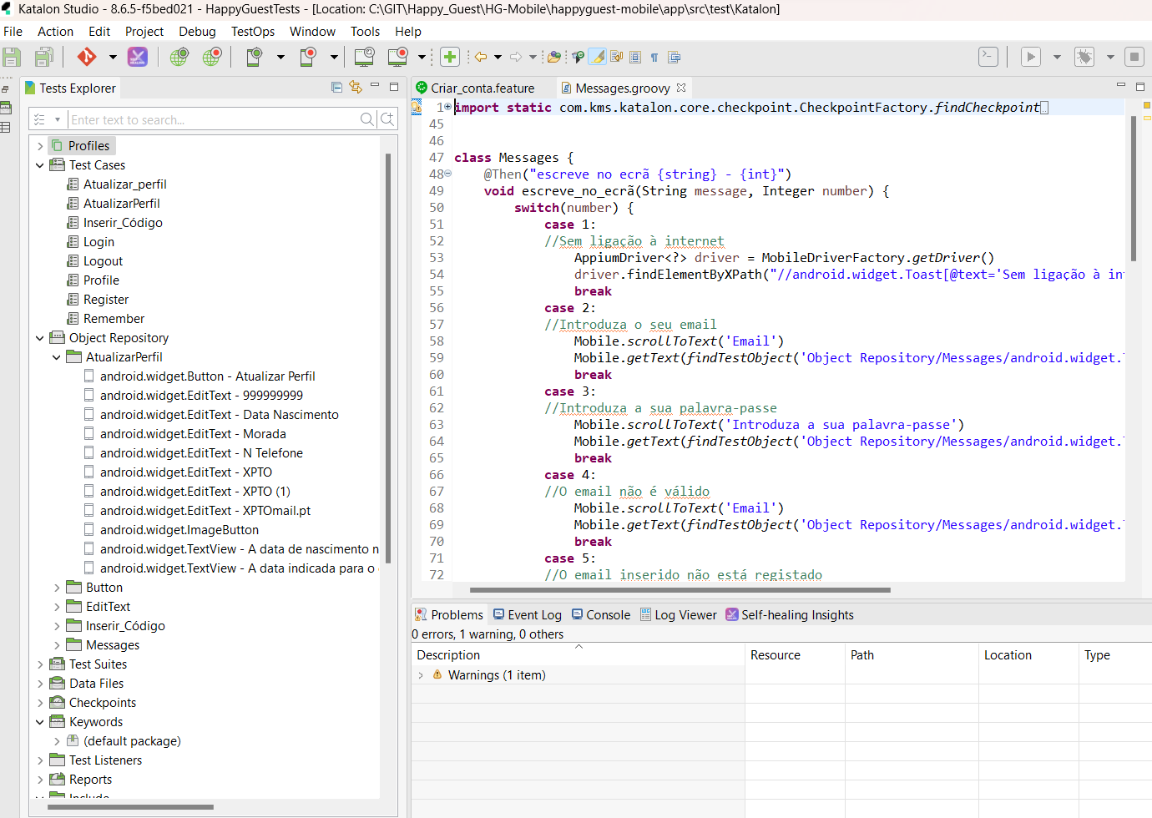
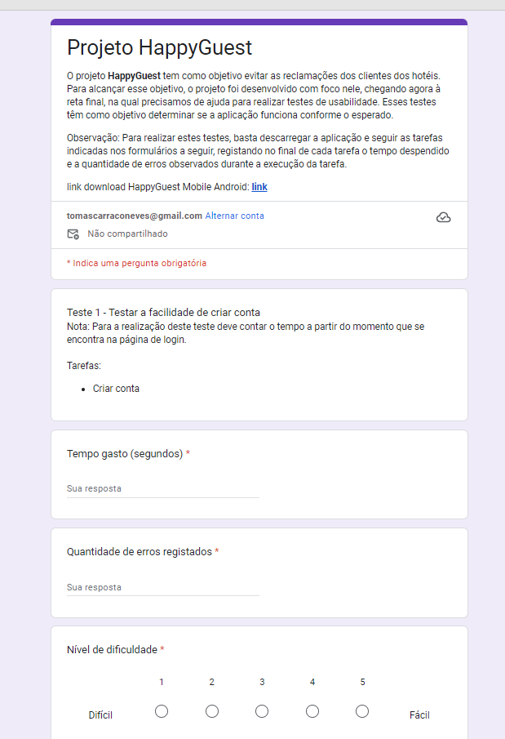
HAPPYGUEST
Testes
IPL – ESTG 2023
Teste Unitários
Testes de Usabilidade
18
Notes:
Tomás
Testes Unitários
tentamos utilizar katalon para realizar os testes automaticamente no entanto não nos foi muito viável então optamos por fazer este testes manualmente.
Testes de Usabilidade
realizamos um questionário com diversas tarefas
questionário esse feito apenas a 3 utilizadores que nos permitiu perceber que a aplicação consegue ser utilizada facilmente, no entanto ainda existe coisas a serem feitas
! Referir que não deveriam de ser feitos mais testes para o sucesso da aplicação

Slide 19

·04·
Conclusão e Trabalho Futuro
HAPPYGUEST
IPL – ESTG 2023
19
Notes:
Tomás

Slide 20
HAPPYGUEST
Conclusão
IPL – ESTG 2023
A aplicação visa melhorar a comunicação cliente-hotel, tornando o acesso a serviços e informações mais simples e eficiente. Além disso, ajuda o hotel a gerir recursos de forma mais eficaz.
Todos os nossos objetivos propostos foram concluídos, ao nosso ver, com sucesso.
20
Notes:
Tomás
Em conclusão, a aplicação visa melhorar a comunicação cliente-hotel, tornando o acesso facilitado a serviços personalizados. Gerir recursos e reservas na parte hoteleira.
Assumimos assim que todos os objetivos foram concluídos com sucesso.

Slide 21

HAPPYGUEST
Trabalho Futuro
IPL – ESTG 2023
Expansão para iOS
Partilha de Avaliações
Servidor de Emails
Serviço de Pagamentos
21
Notes:
Diogo
Possível expansão para iOS
Partilha de avaliações (TripAdvisor)
Servidor de Emails (para partilha de códigos, alterações de palava-passe)
Serviço de pagamentos integrado para os pedidos

Slide 22
Obrigado!
HAPPYGUEST
IPL – ESTG 2023
22

